Slide 1

المجال التعلمي 3: تقنيات الويب الوحدة التعليمية1 : المتصفح

Slide 2



Slide 3

أراد أخوك التسجيل في شهادة البكالوريا بعد الإعلان عن فتح موقع التسجيل على الإنترنت وطلب منك مساعدته. كيف تقوم بذلك ؟

Slide 4

المتصفح le navigateur Web

Slide 5
ما هو المتصفح؟
هو برنامج يسمح للمستخدم باستعراض المعلومات الموجودة في شبكة الانترنت و التي تعرض على شكل صفحة ويب في موقع من شبكة الويب.

Slide 6



امثلة عن أشهر المتصفحات
Internet
explorer
Mozila
firefox
Google chrome

Slide 7

من مميزات المتصفح
البساطة و السهولة في استخدامه.
السرعة.
حفظ آخر الصفحات المفتوحة في قائمة خاصة و سريعة.
الخصوصية: أي تصفح المواقع بخصوصية تامة بمعنى لا
يحتاج إلى تسجيل أي معلومات خاصة بالمستخدم.

Slide 8

الواجهة :
تتشابه الواجهة ما بين المتصفحات جمعيها
مثال Google Chrome
أيقونة البرنامج

Slide 9
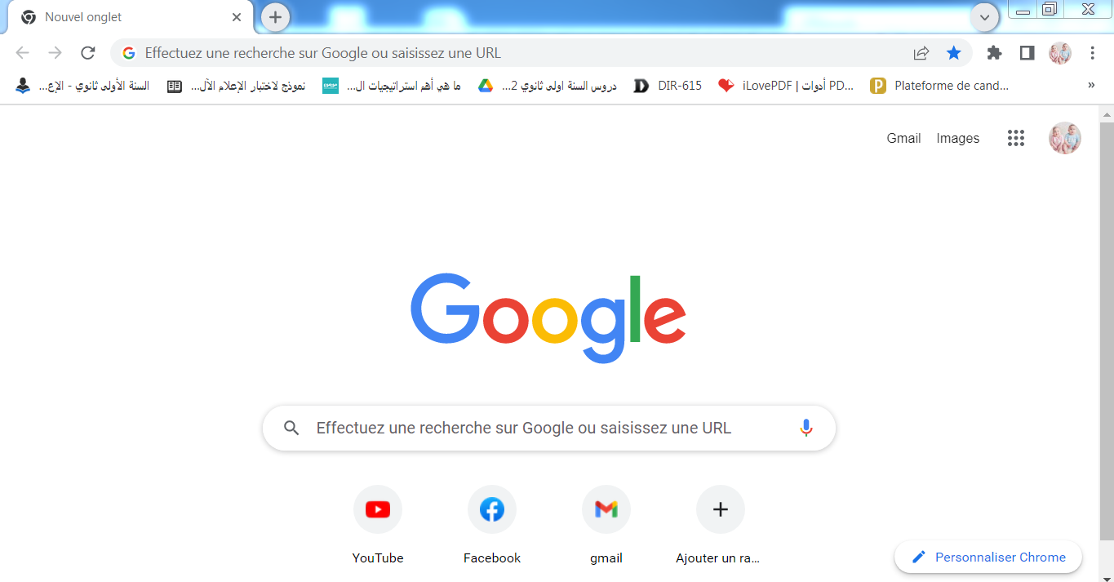
علبة تبويب الصفحة
زر الإعدادات
زر المفضلة
Favoris
محتوى الصفحة
محرك البحث
Google
نافذة البرنامج

Slide 10
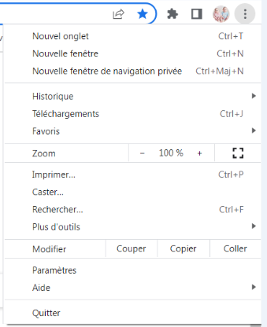
مختلف العمليات في زر الإعدادات
زر الإعدادات
علبة تبويب جديدة
نافذة جديدة
عرض الصفحات المتداولة
تحميلات
طبع الصفحة
حفظ الصفحة

Slide 11
حفظ الصفحة
يمكن لمستخدم المتصفح حفظ الصفحات بالنقر على زر الإعدادات: ثم plus outils
ثم enregistrer la page sous
Notes:
اذا قمت بزيارة موقع أو صفحة و تود حفظه لاستعماله مرة أخرى

Slide 12

المفضلة
يسمح لنا المتصفح بحفظ عناوين المواقع المفضلة لدينا و العودة إليها دون إعادة إدخالها مرة أخرى ويتم هذا باستخدام :
Notes:
اذا قمت بزيارة موقع و تود زيارته مرة أخرى هل بامكانك حفظ عناوين هذه المواقع و العودة إليها دون إعادة إدخالها مرة أخرى
ماهو الفرق بين حفظ الصفحة و المفضلة ؟

Slide 13
تخصيص الواجهة
من الممكن تحديد الصفحة الرئيسية للمتصفح وذلك باستعمال شريط الأدوات، حيث تظهر هذه الصفحة بعد تخصيصها بشكل تلقائي عند فتح المتصفح.

Slide 14
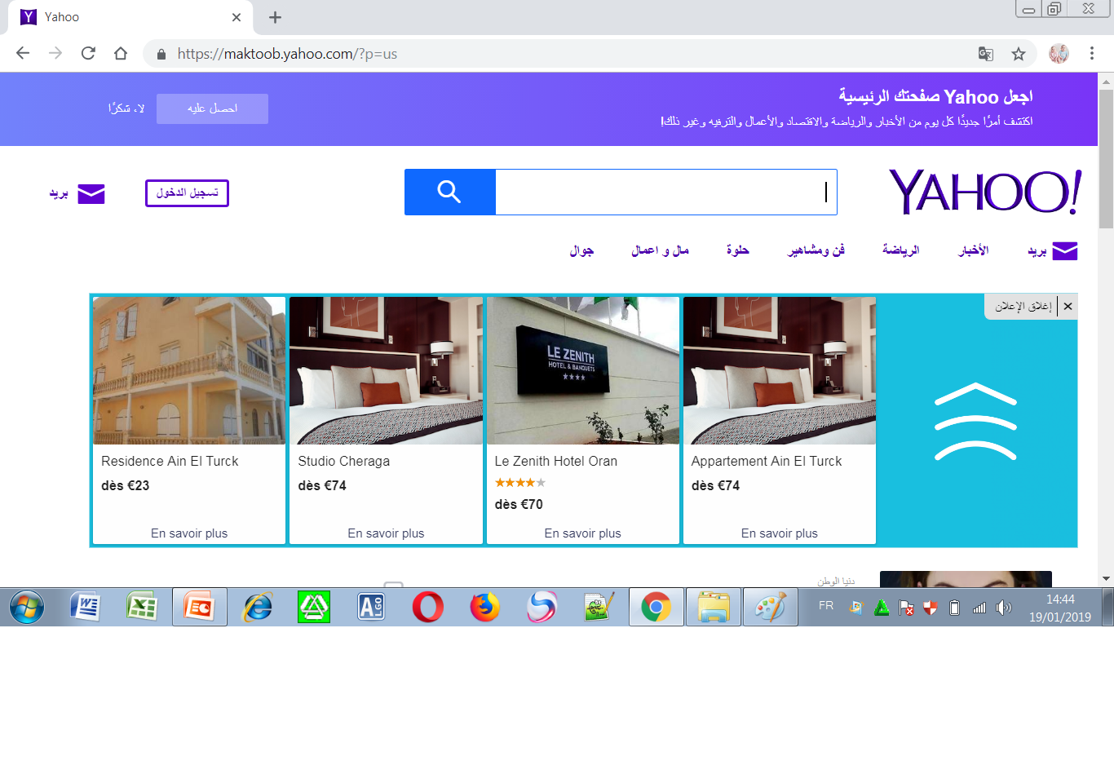
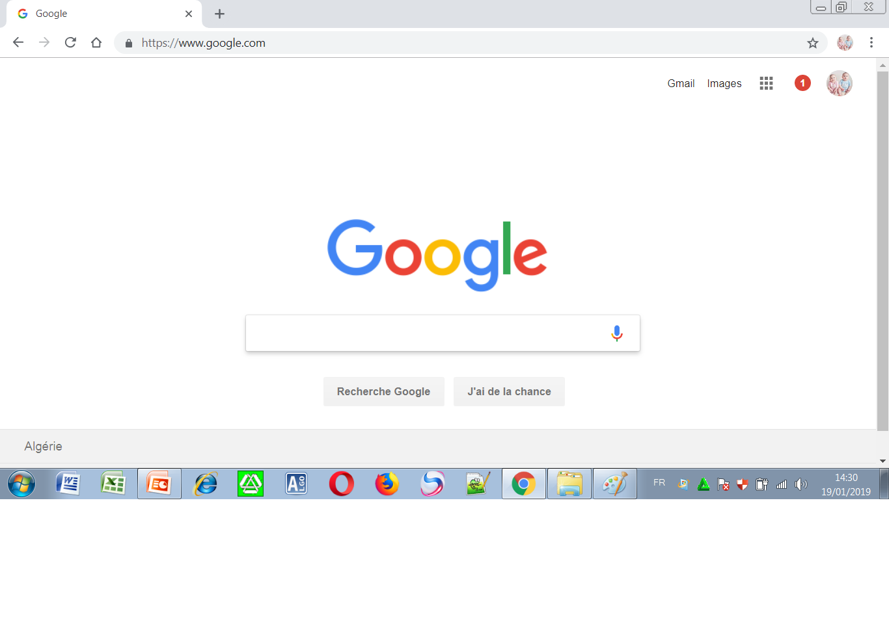

Slide 15
آثار التصفح (Historique)
عند زيارة أي موقع يقوم المتصفح بحفظ عناوين المواقع التي قمت بزيارتها في سجل التصفح مع أرشفتها حسب تاريخ الزيارة.

Slide 16
تريد إنجاز بحث حول أنظمة التشغيل اعتمادا على الانترنت. ما هو الموقع الذي تدخل إليه؟ كيف يسمى هذا الموقع ؟

Slide 17


ما هو محرك البحث؟ Moteur de recherche
هو برنامج يتيح للمستخدمين البحث عن كلمات محددة ضمن مصادر الإنترنت المختلفة.
يتألف محرك البحث من ثلاثة أجزاء رئيسة هي:

Slide 18

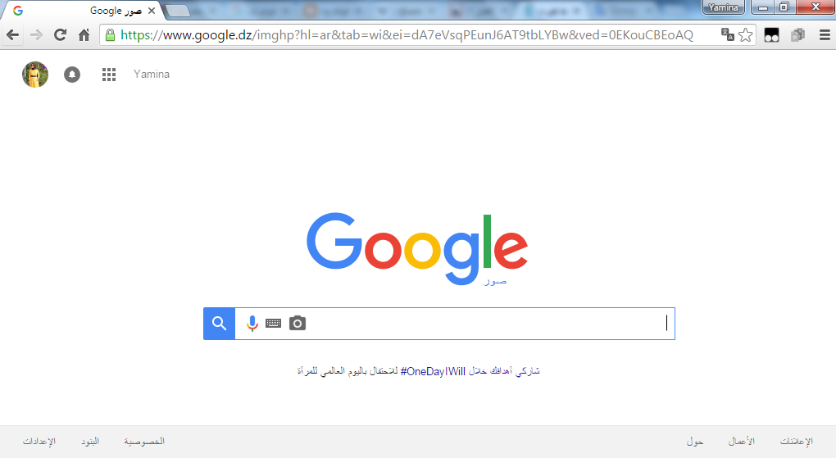

برنامج العنكبوت) .(spider program
برنامج المُفهرِس. (indexer program)
برنامج محرك البحث.

Slide 19


استثمر معلوماتك
من يحاول
تلميذ(ة) من ثانوية «الشيخ بشير بويجرة الطيب»،
أراد(ت) ان يقوم بزيارة موقع «وزارة التربية الوطنية».
ما ذا يستعمل للوصول إلى الأنترنت؟
وعلى ماذا يستند في بحثه؟

Slide 20






ما هي أشهر محركات البحث ؟

Slide 21
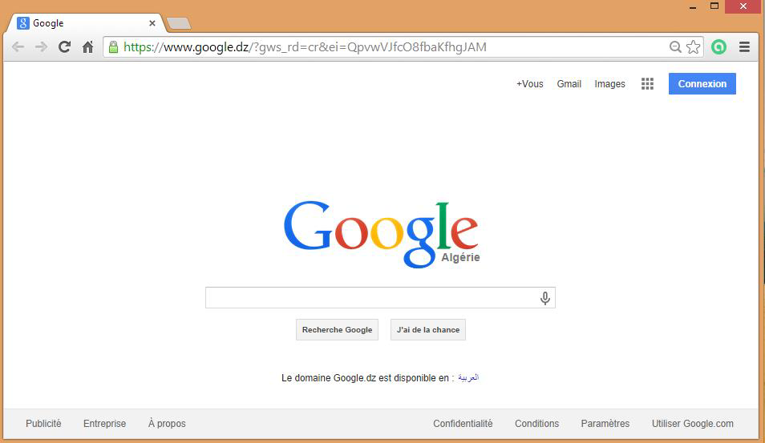
عملية البحث
المتصفح Google Chrome
محرك البحث Google
شريط البحث
الكلمة المفتاحية
وزارة التربية الوطنية

Slide 22
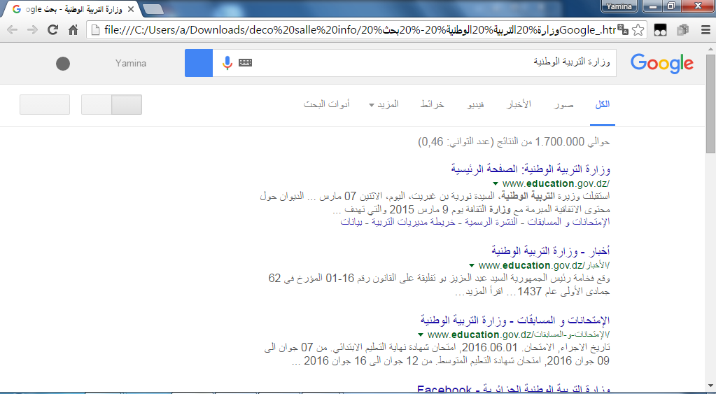
نتيجة البحث

Slide 23

Notes:
تشبيه المستخدم بالصياذ الذي يصطاد المواقع و الصفحات الموجودة في بحر الانترنت استنادا بقارب الذي يمثل المتصفح الذي به يستطيع الابحار في شبكة الانترنت

Slide 24
شكرا للمتابعة

